Slide 1
Apresentação Trabalho Final Banco de Dados
Tadeu Brasil de Souza

Slide 2
Introdução ao problema
Foi escolhido pelo professor, e em meio a certos contratempos, o problema dos microdados institucionais de uma universidade. Esses microdados basicamente servem pra registrar como a universidade funciona, e registrar questões e dados da universidade.

Slide 3
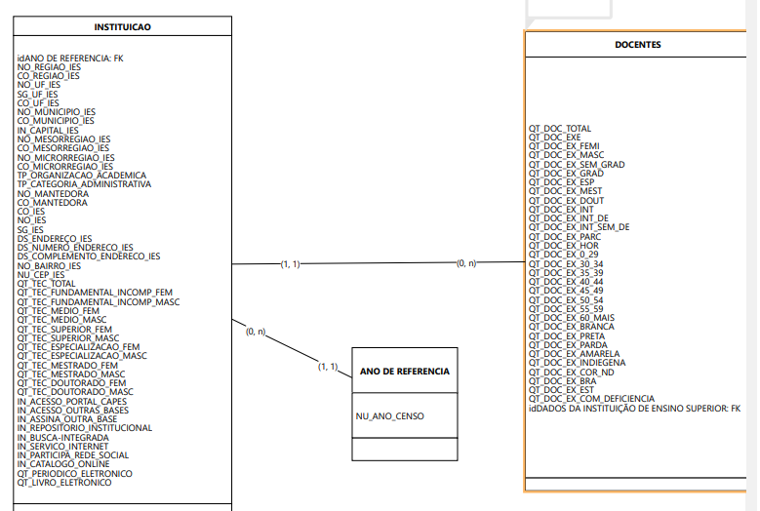
Modelo Lógico

Slide 4
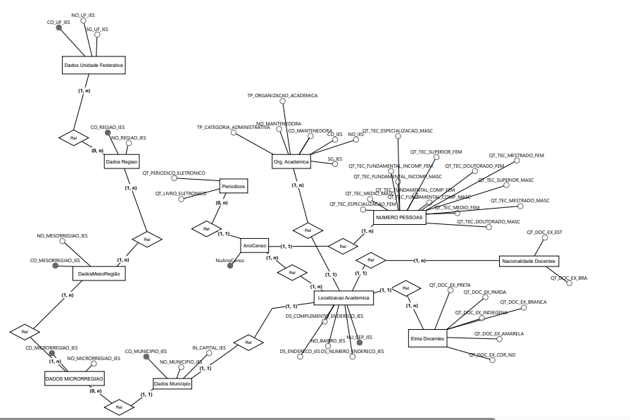
Modelo Relacional
Note a grande ligação com a data/ano, pois esse é um dos fatores determinantes.

Slide 5
Normalizações
A Não normalizada e a Primeira forma normal são similares, e a segunda lembra mais a configuração inicial da tabela. A terceira é mais separações individuais feitas pelo grupo.

Slide 6
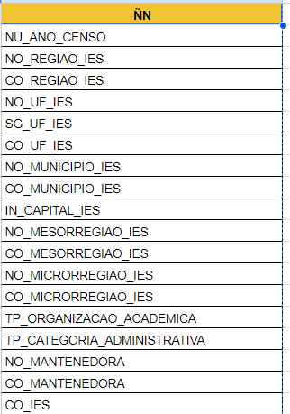
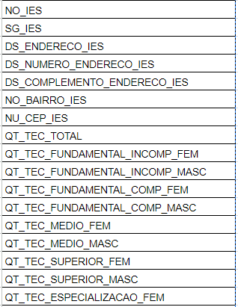
ÑN

Slide 7
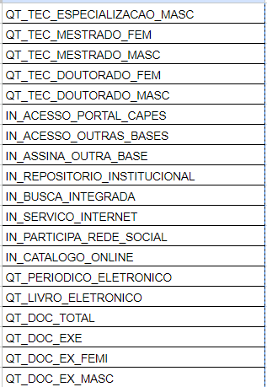
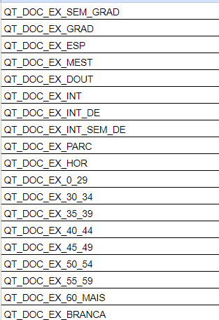
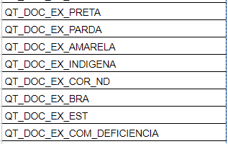
ÑN

Slide 8
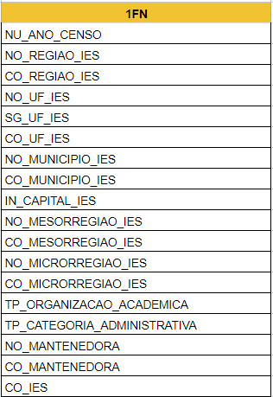
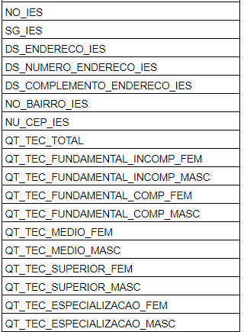
1FN

Slide 9
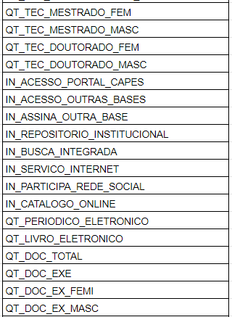
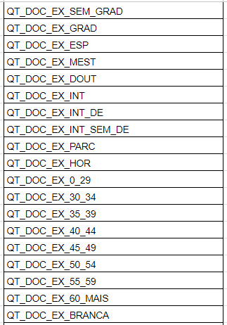
1FN

Slide 10
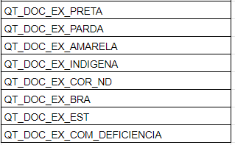
1FN

Slide 11
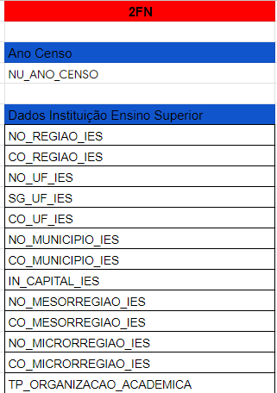
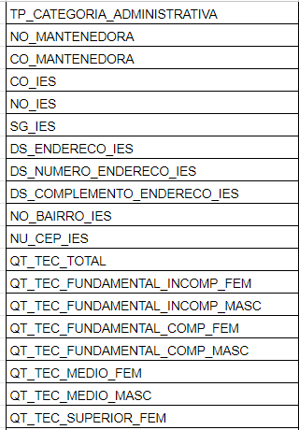
2FN

Slide 12
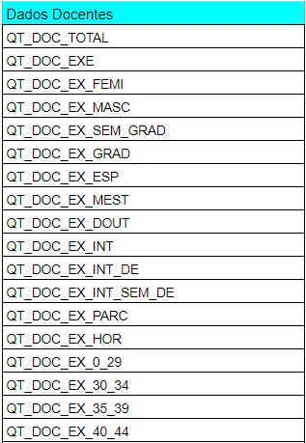
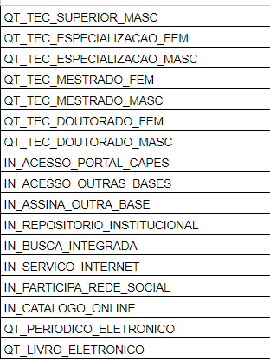
2FN

Slide 13
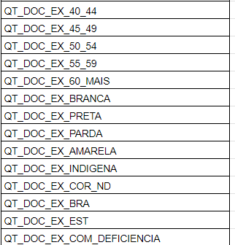
2FN

Slide 14
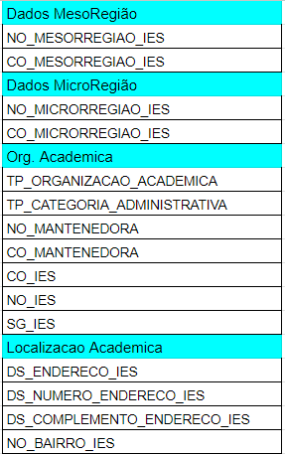
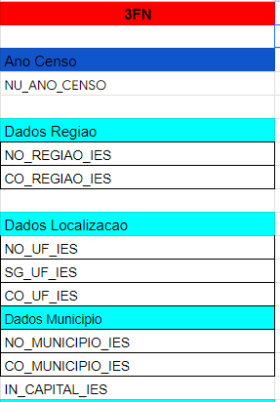
3FN

Slide 15
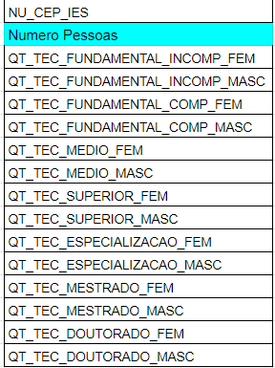
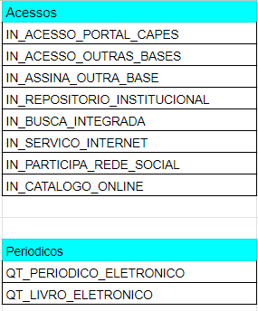
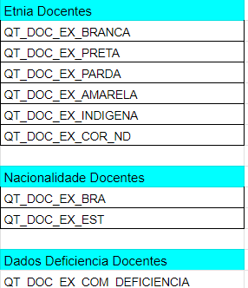
3FN

Slide 16
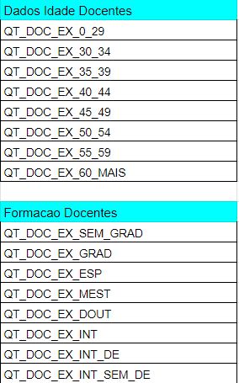
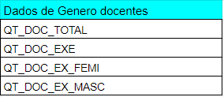
3FN

Slide 17
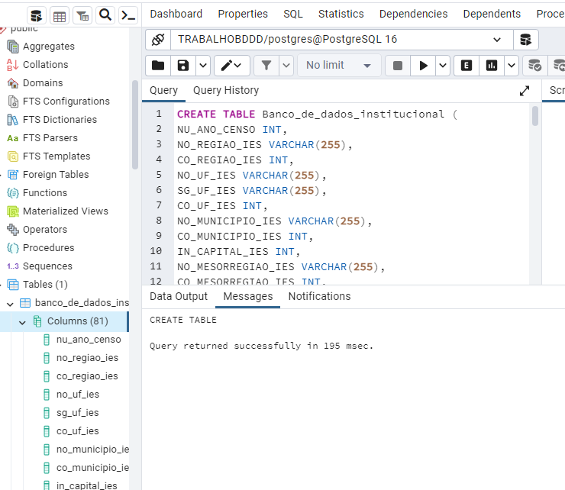
Fisico - Usada do BDD Em PostgreSQL - Criações

Slide 18
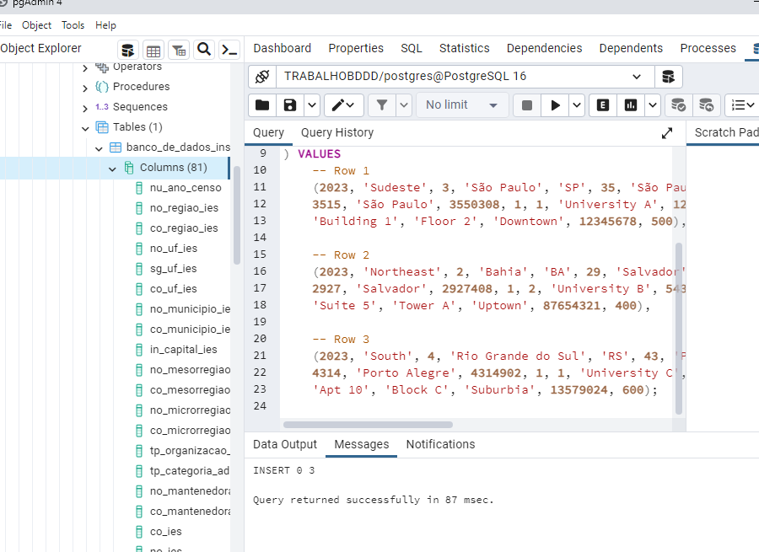
Fisico - Usada do BDD no SQL - Inserção de Valores

Slide 19
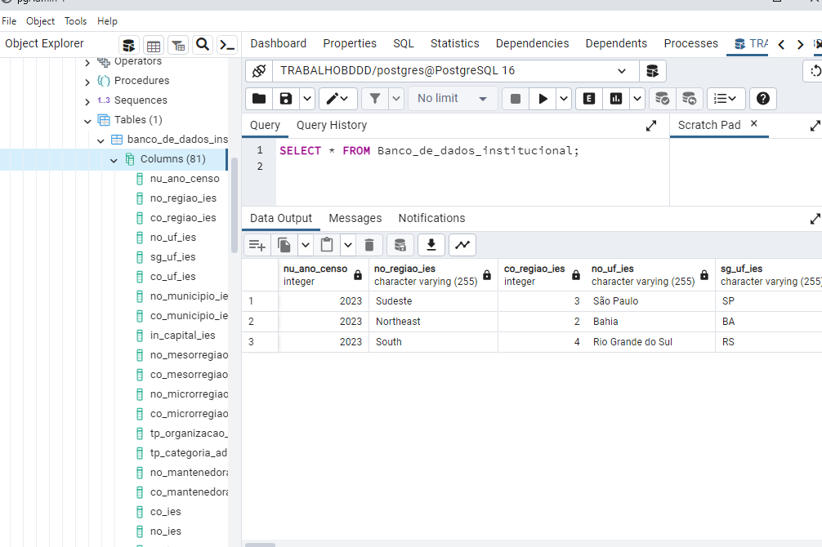
Fisico - Usada do BDD no SQL - Consulta Simples

Slide 20
Visões agora.
Foram feitas 10 visões como solicitado.
-Apenas Tecnicas Mulheres (InfoInstituicaoETecnicos)
-Tecnicos por Faixa Etária (TecnicosPorFaixaEtaria)/Agregação
-Group By (TotalTecnicosPorCategoria)
-Having/Sum (MantenedorasComMuitosTecnicos)
-Join (LocalizacaoInstituicao)

Slide 21
Visões agora.
Foram feitas 10 visões como solicitado.
-Ordenação e quantidade de tecnicos (InfoInstituicaoETecnico)
-Order By (InstituicoesPorTecnicos)
-Where (InstituicoesCapitais)
-Filtros (AcessoOnline)
-União e filtros (InstituicoesSPeSalvador)

Slide 22
Dificuldades
Adaptação com o PostgreSQL-PgAdmin
Prazos e trocas de temas
União e Intersecção
Overleaf
Encontrar Dados-Chave (Chaves primárias)
Importação de dados

